Slide 1

현대건설 영상 안전관리 AI 개발
2022-09-14
SEP 14, 2022
SmartInsideAI

Slide 2
목차
일정
시인성 개선 반영사항
웹 페이지
웹 페이지
시인성 반영사항
SmartInsideAI

Slide 3
일정계획표
9/9~9/16
모델 최적화 -> 16일 오탐 정보 리스트업
웹 기능(구역 및 시시티비 리스트 추가, DB연동)
9/16: 리허설
9/19~9/22: 서비스 보완 및 배포
9/23: 최종 시연(데드라인)
10/13: 정리 및 보고서 작성
10/14: 프로젝트 마감
SmartInsideAI

Slide 4
시인성 개선 반영사항
8월 26일차 시인성 개선 피드백
1. 일반 작업자가 중장비 반경내로 들어오면 경고
(기존) 반경의 정의가 bbox에서 왼쪽으로 w부터 오른쪽으로 w
(변경) 기존 기준에서 bbox 기준 위아래로도 추가
2.
(기존) 중장비 트래킹 id로 bbox색상 구분
(변경) 트래킹 모델 제거 및 노란색으로 통일
트래킹을 사용함으로 인해 얻을 수 있는 이점이 없고, 모델 속도 개선을 위해 중장비 감지 후 노란색 bbox로 표시하는 것을 제안
SmartInsideAI

Slide 5
모델 추론 성능
중장비 인식 모델
모델이 확실히 잡는 것:
중장비 7종 "Excavator", "Dodger", "Forklift", "Dump Truck", "Mixer Truck", "Cargo Truck", "Scissor Lift“
위 7종의 경우 멀리에 위치하더라도 30% 이상 가려지지 않는다면 확실히 보인다면 잘 잡음.
모델이 잘 못 잡는 것:
중장비 1종 "Crane”
크레인의 경우 대부분 장거리에 위치하거나 짤린 형태가 많기도 하고, 또 크레인 색상이나 형태가 다른 중장비에 비해 너무 다양해 잡기 어려운 것으로 보임.
모든 중장비에 대해서도 객체가 카메라로 부터 너무 멀리 위치하면 잡지 못함.
객체가 차지하는 픽셀 (가로)x(세로) 값이 특정 값 이하로 떨어지면 객체의 특징을 잘 추출 해낼 수 없어 감지가 잘 되지 않음.
SmartInsideAI

Slide 6
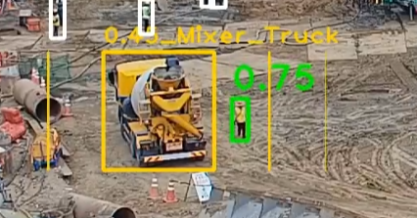
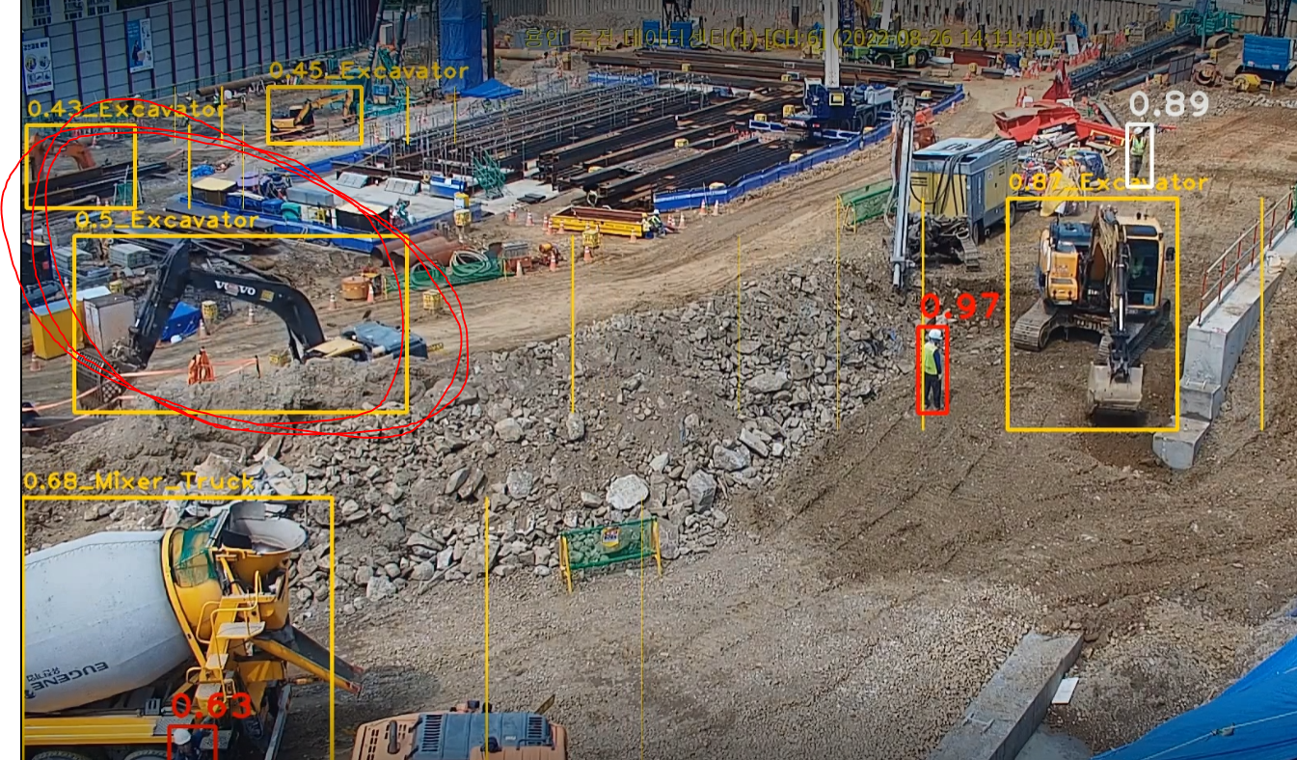
모델 추론 성능
중장비 인식 모델
Trade-off 관점에서:
카메라 각도에 관하여 : 예를 들어 중장비의 일부분만 화면에 나와 있다던가, 일반적인 각도에서 중장비의 전체를 보여주는 것이 아닌 차량 후면부와 같은 단면만 보여 준다던가 했을 때 threshold을 낮추면 현 모델로는 특정 프레임에서는 잡고 특정 프레임에서는 잡지 못하는 상황이 발생하고,
그래서 몇몇 프레임에서는 잡지 못하더라도 위험 감지 알고리즘에서 프레임 평균을 사용하여 위 문제를 보완하고 있음.
이를 위해서 굴삭기 팔 부분만 따로 학습을 시킨다던가 차 후면 부 모습을 별도로 라벨링 해서 학습에 사용하게 된다면,
(case1)기존 클래스와 동일한 클래스에서 학습시키면 모델에 혼란이 올 것이고(시각적인 특성 정보가 다르기 때문) 결국 일반적인 상황에서 당연히 감지해야 하는 것들을 못하게 될 것임.
(case2)별도의 클래스를 만들어 학습한다면, (ex, 굴삭기 전면부, 굴삭기 후면부, 굴삭기 측면 부…) 이런 식으로 하게 되면 학습 데이터 수집 문제, 시간 문제 등 여러 현실적 문제 때문에 현실적으로 불가능할 것임.
보통 이러한 문제를 해결하기 위해선 3D 기반의 detection이 솔루션이 될 수 있음.
SmartInsideAI

Slide 7
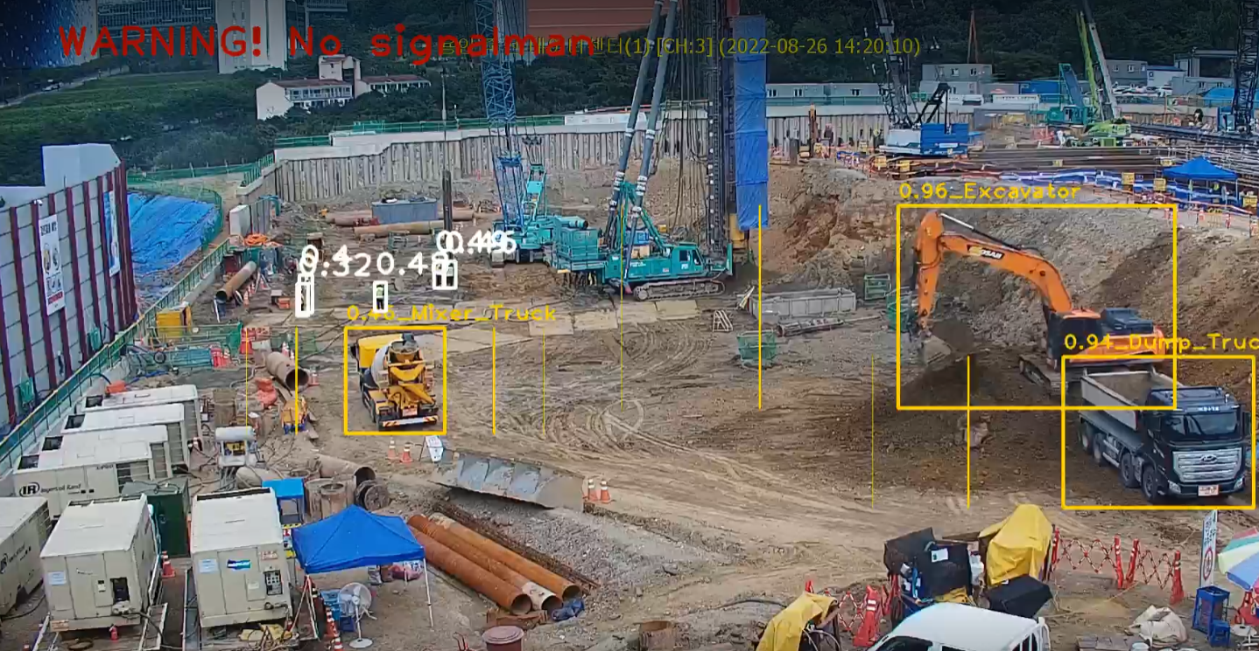
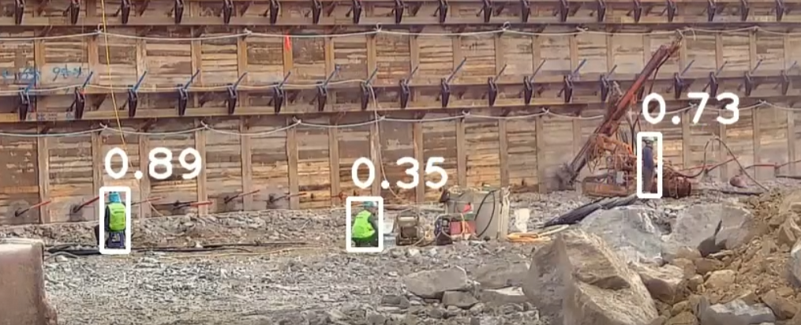
모델 추론 성능
작업자 인식 모델
카메라와 가까울 수록, 또 몸전체가 다 나올 수록 잘 잡히나, 중장비 모델과 마찬가지로 멀리 있을 수록, 또
몸을 웅크리거나 숙여 몸일부가 안보일 수록 모델이 특정 프레임에서는 감지를 하고 특정 프레임에서는 잘 감지를 못하게 됨.
SmartInsideAI

Slide 8
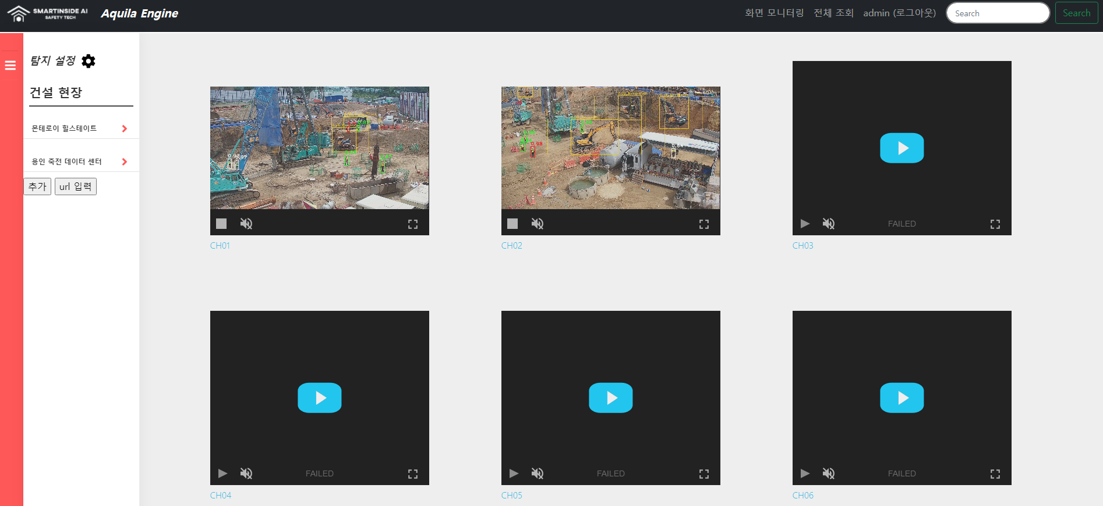
웹 기능
메인 페이지 실시간 감지
SmartInsideAI

Slide 9
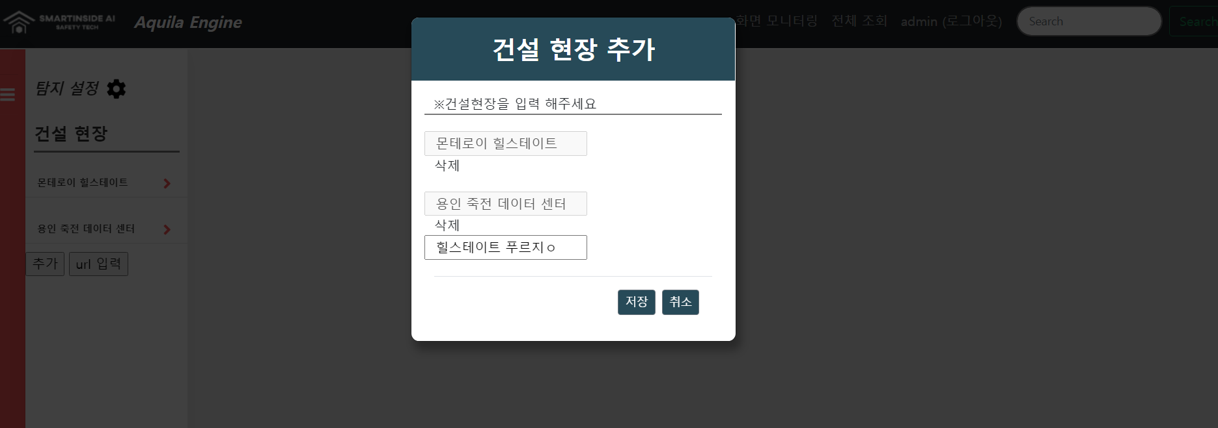
웹 기능
건설 현장 리스트 추가
SmartInsideAI

Slide 10
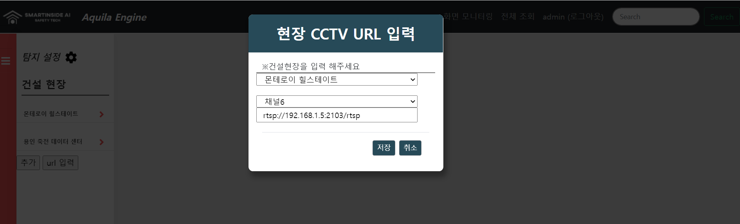
웹 기능
현장 CCTV 추가
SmartInsideAI

